Slide 1
TEILCHENPHYSIK UND KOSMOLOGIE
im 20. Jahrhundert
Rolf Landua
CERN

Slide 2
In drei Vorträgen werden etwa 100 Jahre an Ideen, Theorien und Experimenten an Ihnen vorbeiziehen.
Über 50 Physik - Nobelpreise
Breiter Überblick über die wichtigsten Entdeckungen und die Zusammenhänge

Slide 3
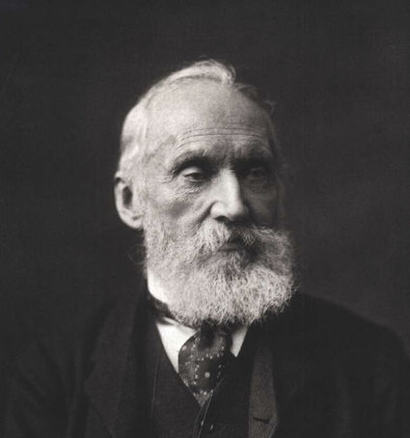
Zu Beginn des 20. Jahrhunderts glaubten die meisten
Physiker, dass die gesamte Physik erforscht ist und durch die Mechanik, Thermodynamik, und die Maxwell-Theorie des Elektromagnetismus vollständig beschrieben wird.
‘British Association for the Advancement of Science’
Da es nun nichts mehr Neues in der Physik zu entdecken gibt, verbleibt uns nur die Aufgabe, alles noch präziser zu messen
(Lord Kelvin, 1900)
Die “Wolken” am Horizont der Physik:
1) Atomistik der Materie?
2) Spektrum der Hohlraumstrahlung?
3) Michelson-Morley Experiment?
William Thomson
(Lord Kelvin)

Slide 4
1900: Was ist Universum - was ist Materie ?
Universum = Sonnensystem und die Milchstrasse
Niemand wusste wie unsere Sonne ihre Energie produziert
Nichts war über Atome, ihre Struktur, und Atomkerne bekannt
Man kannte zwei ‘Felder’: Elektromagnetismus und Gravitation
Niemand hatte die geringste Vorstellung von den unglaublichen Entdeckungen der nächsten 100 Jahre.

Slide 5

Kinetische
Gastheorie
Boltzmann
Maxwell
Elektromagnetismus
Newton
Teilchen
1
Felder
Universum
Technologien
Elektro-
magnetismus
Schwache
WW
Starke
WW
Detektor
Beschleuniger
1895
e⁻
Brownsche Bewegung
Radio-aktivität
1900
Photon
1905
Atom
Spezielle Relativität
1910
Kern
Geiger
Quantenmechanik
Welle-Teilchen Dualismus
Spin/Fermion-Boson
Höhen-strahlung
Allgemeine Relativität
1920
p⁺
Wolken
1930
n
Antimaterie
Fermi Theorie
Galaxien; Ausdehnung des Universums
Zyklotron
e⁺
Yukawa
π Austausch
μ ⁻
Dunkle Materie
1940
QED
Kernfusion
π
Synchrotron
1950
Teilchen-
zoo
P, C, CP Verletzung
Big Bang
Nukleosynthese
τ⁻
Blasenkammer
νe
p⁻
1960
νμ
Higgs
W Bosons
Kosmische
Hintergrundstrahlung
e⁺e⁻ Ring
u
d
s
EW Vereinigung
Vieldrahtkammer
1970
GUT
QCD
Farbladung
Strahlkühlung
c
SUSY
Prozessrechner
1975
τ⁻
STANDARD MODEL
1980
b
Superstrings
g
Inflation
p⁺p⁻ Ring
W
Z
Moderne
Detektoren
1990
3 Teilchenfamilien
Inhomogenität der Hintergrundstrahlung(COBE, WMAP)
WWW
t
2000
ντ
Dunkle Energie
ν Masse
GRID
2010

Slide 6
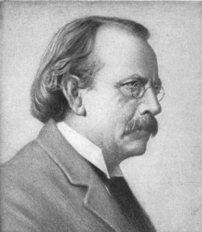
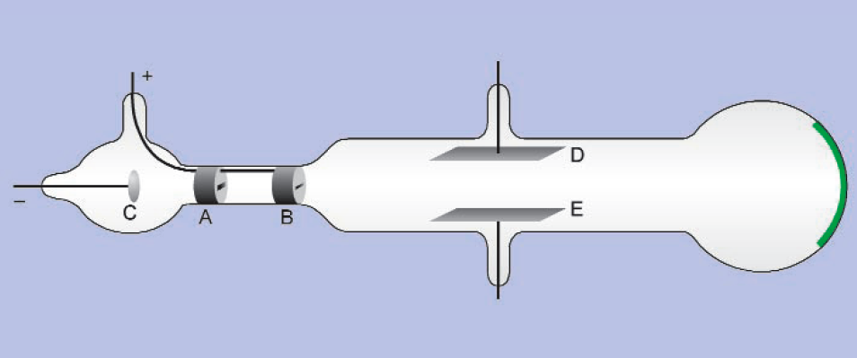
1
1897
Die Geburtsstunde der Teilchenphysik
Entdeckung des Elektrons
Elektroden D+E : Elektrisches Feld
Spulen: Magnetfeld
J.J. Thomson
e⁻
Kathodenstrahlexperimente (~ TV)
Kathodenstrahlen* sind Teilchen
mit spezifischem Ladungs-Massen-Verhältnis
*später 'Elektronen' genannt

Slide 7
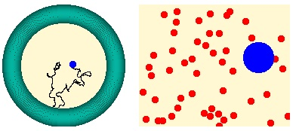
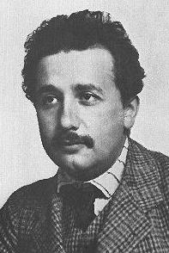

Atom
1905
Robert Brown (1827) beobachtet die Zitterbewegung von kleinen Russpartikeln in wässriger Lösung
Albert Einstein (1905) erklärt die Zitterbewegung
mit Hilfe der kinetischen Atomtheorie
Francois Perrin (1907) bestätigt Einstein's Formel mittels präziser Messungen
Die Existenz von Atomen als physikalische
Realität war bewiesen

Slide 8
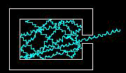
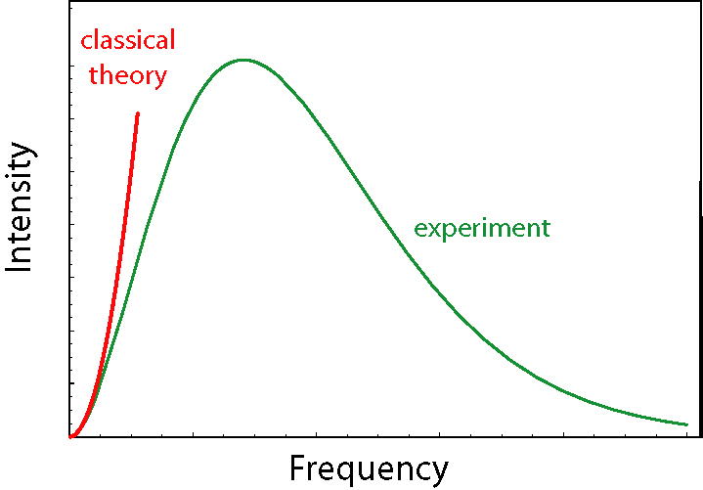
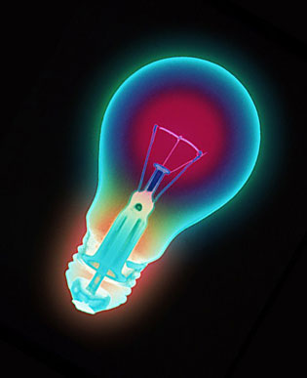
Felder
Hohlraumstrahlung
Ein “Hohlraum” absorbiert die einfallende Strahlung völlig und sendet diese Energie
als thermische Strahlung wieder aus:
“Hohlraumspektrum” = f(ν,T)
<E>
durchschnittliche Energie der Oszillatoren
(proportional zur Temperatur?)
Emissionsspektrum
Ok für ‘kleine’ Frequenzen (Jeans law)

Slide 9
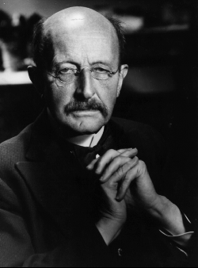

Felder
14 Dezember 1900
Ein “Akt der Verzweiflung”
Die Oszillatoren (in der Wand des Hohlraums)
können nur ‘ Energiepakete’ aussenden ε = h ν
Höhere Frequenzen entsprechen grösseren Energiepaketen die bei ‘niedrigen’ Temperaturen nicht wahrscheinlich sind
Durchschnittsenergie
der Oszillatoren
Max Planck
h = neue fundamentale Konstante

Slide 10
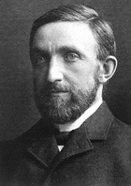
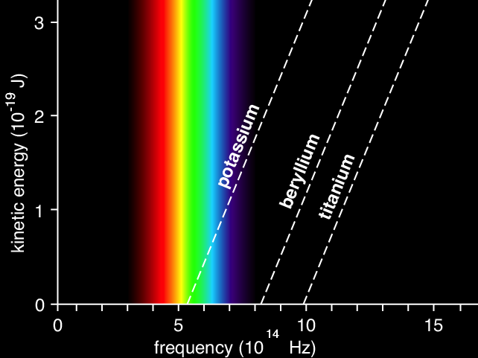
Felder
Der photoelektrische Effekt
1902
Kathodenstrahlen (= Elektronen) werden durch
Einstrahlung von Licht auf Metalloberflächen erzeugt.
Klassische Erwartung: Da die Energie des Lichts proportional zum Quadrat der Amplitude ist, sollte die Energie der Elektronen der Intensität des Lichts proportional sein.
Aber:
Die Energie der Elektronen ist
proportional der Frequenz des
Lichts (Gradient = “h”)
Philipp von Lenard
“Die Energie der Elektronen zeigt nicht die geringste
Abhängigkeit von der Lichtintensität”

Slide 11
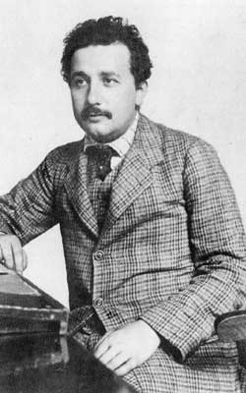
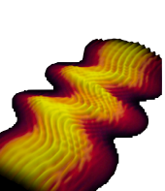

Felder
“Mein einziger revolutionärer Beitrag zur Physik”
17 März 1905
Licht wird quantenweise emittiert und absorbiert
Emax = hν - W
“Ein Lichtquant gibt alle seine Energie an ein einzelnes Elektron ab”
(Erst im Jahr1917 durch Compton bewiesen)
Photon
Albert Einstein

Slide 12
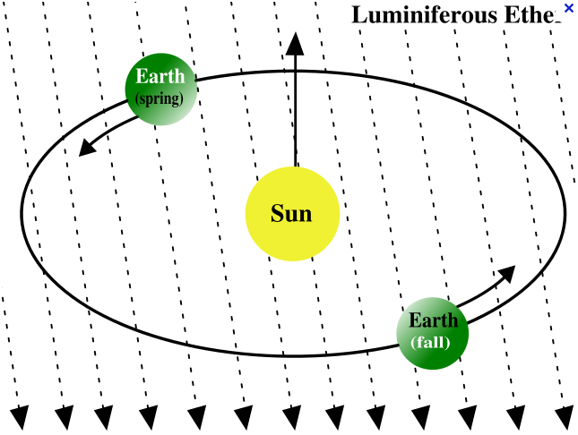
Felder
1905
Spezielle Relativitätstheorie
Maxwell - Gleichungen: c = konstant
Michelson - Morley : c = konstant
Einstein : es gibt keinen Äther
Postulat 1: alle unbeschleunigten Bezugssysteme sind äquivalent
Postulat 2: Lichtgeschwindigkeit c = konstant (in Vakuum)
Aber wie können zwei relativ zueinander bewegte Beobachter jeweils die gleiche Lichtgeschwindigkeit messen?
Da c = const; und:
Geschwindigkeit = (Raumintervall/Zeitintervall) -->
Raum und Zeit können keine absolute Bedeutung haben

Slide 13
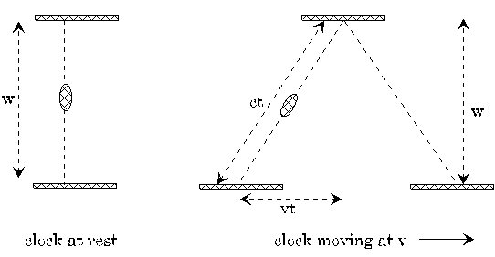
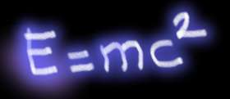
Spezielle Relativität
c²t² = v²t² + w²
t²(c² - v²) = w²
1) Verlangsamung der Zeit, Verkürzung des Raums
2) Modifizierung von Newton’s Bewegungsgesetzen
‘Relativistische’ Masse - “Ruheenergie”
E² = p²c² + m²c⁴
Naturgesetze müssen Raum- und Zeit-Koordinaten gleich behandeln

Slide 14
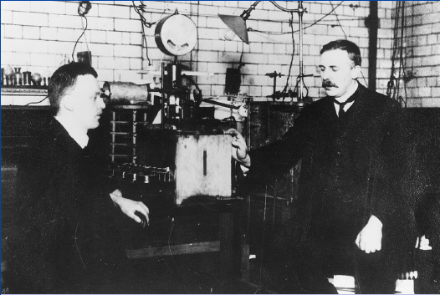
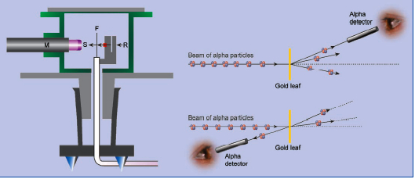
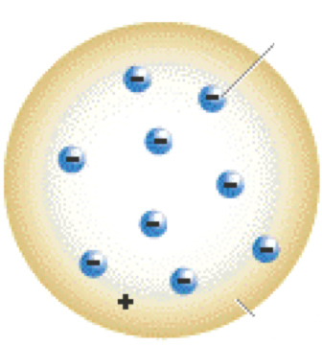
1911
Ernest Rutherford (r) und Hans Geiger (l)
in Manchester
Geiger und Marsden schiessen “Alpha”-Teilchen auf Goldfolien
e⁻
1 von 8000 Alpha-Teilchen wird rückwärts gestreut (> 90º)
Dies konnte nicht durch das “Rosinenkuchen”-Modell erklärt werden
Rutherford: Die gesamte Masse des Atoms ist in einem winzigen Atomkern konzentriert
Grösse: Coulomb-Potential= kinetische Energie: < 27 ×10⁻¹⁵ m (korrekter Wert: 7.3)
‘Rosinenkuchen' Modell des Atoms
(1904)
Entdeckung des Atomkerns

Slide 15
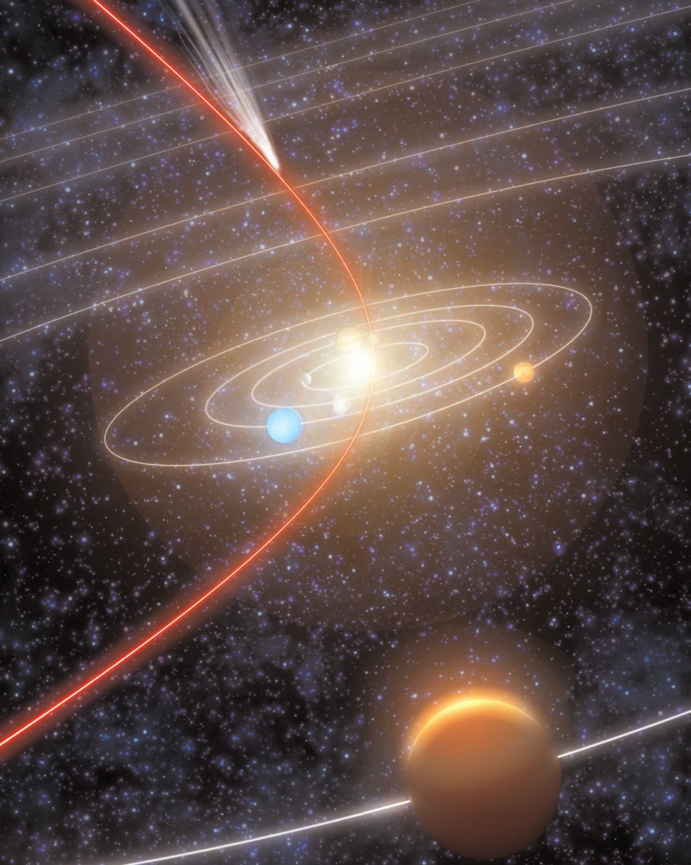
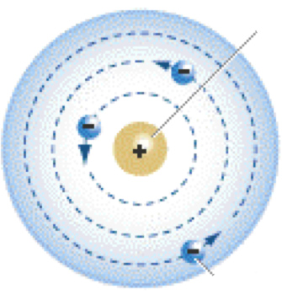
Kern
1911
Eine Analogie mit dem Sonnensystem:
Wenn der Atomkern die Grösse der Sonne hätte, wäre die Entfernung der Elektronen ca.
1000 x grösser als die Entfernung Erde - Sonne
Atome sind extrem ‘leer’
Kern
NEUE PROBLEME:
?
Wie können Elektronen den Kern umkreisen ohne Strahlung auszusenden?
?
Woraus besteht der Atomkern?
Rutherford-Modell
des “leeren” Atoms

Slide 16
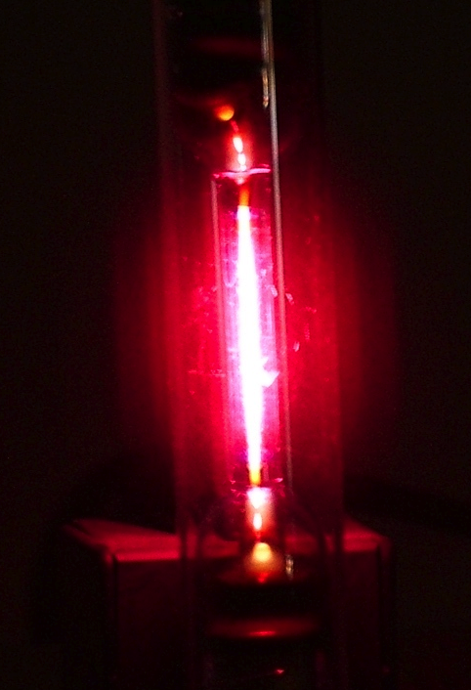


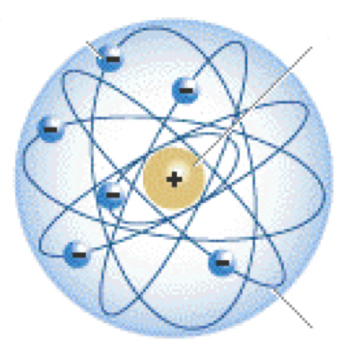


1913
J. J. Balmer (1885) analysiert das Emissionsspektrum von Wasserstoff
Balmer’s empirische
Formel:
Niels Bohr besucht Rutherford im Jahr 1913
Anwendung der Planck’schen Quantenhypothese im Atom !
• Wenn der Drehimpuls quantisiert ist:
dann
• Elektronen ‘strahlen’ nur bei Übergängen
• Photonen-Energie = Energiedifferenz zwischen n-Niveaus

Slide 17
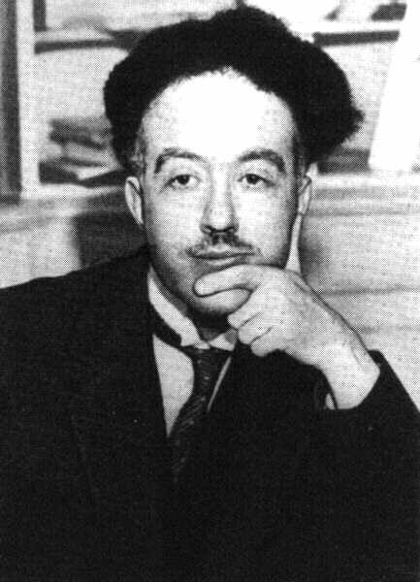
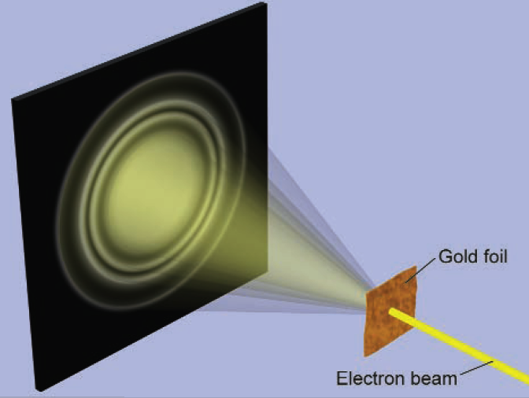
1923-1927
Es brauchte noch weitere 10 Jahre bevor man anfing, die mysteriösen Regeln der atomaren Welt zu verstehen.
Teilchen haben Welleneigenschaften
Louis de Broglie (1924)
*Diese Hypothese wurde 1927
durch die Beobachtung von Elektronenbeugung bestätigt (Davisson/Germer)

Slide 18
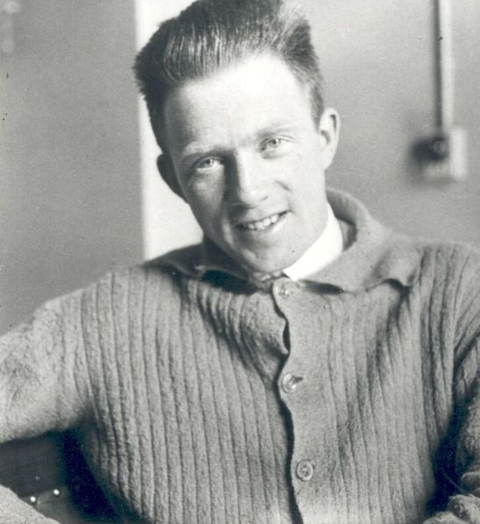

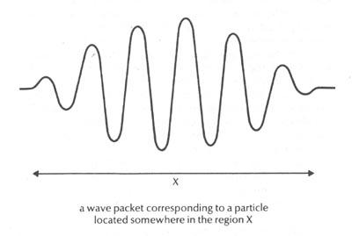
1923-1927
Unschärferelation
Wenn Teilchen auch Welleneigenschaften haben, dann
können Ort und Impuls nicht gleichzeitig präzise messbar sein.
Heisenberg (1925)
Ort-Impuls-Unschärfe:
Analogie:
Ein ‘reiner’ Ton der Frequenz f bekommt eine
‘Unschärfe’ Δf wenn er nur über das Zeitintervall Δt
erklingt (Fourier-Transformation):
Δf Δt ~ 1
h Δf Δt = ΔE Δt ~ h
Energie-Zeit-Unschärfe:

Slide 19
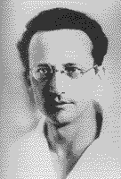
1923-1927
SCHRÖDINGER: WELLENGLEICHUNG
WELLENVERHALTEN VON TEILCHEN ->
BESCHREIBUNG DURCH WELLENFUNKTION ψ
Schrödinger 1926
Interferenz (mathematisch) am einfachsten durch komplexe Funktionen beschrieben (Phase)
Wie hat Schrödinger seine Gleichung erraten?

Slide 20
Von der klassichen zur Quanten- Mechanik
Energie E eines Teilchens mit Masse m,
Impuls p, in einem Potential V(r)
Gesamtenergie = kinetische + potentielle Energie

Slide 21
Übersetzung von Teilchen- in Wellensprache:
Eine Welle wird beschrieben durch eine Funktion im Raum ψ(x) mit Kreisfrequenz
und Wellenvektor

Slide 22
De Broglie Impuls einer “Teilchenwelle”:
Energie einer “Teilchenwelle”:

Slide 23
“Frage” die Wellenfunktion nach ihrem Impuls:

Slide 24
Genauso: die Energie ...

Slide 25
Schrödinger Gleichung:

Slide 26
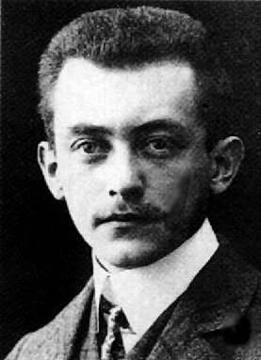
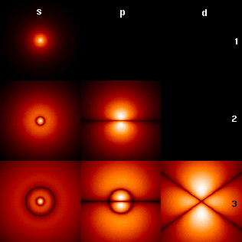
1923-1927
Elektronen bilden ‘stehende Wellen’
Interpretation (Born, 1927):
ψ = Wahrscheinlichkeitsamplitude
|ψ|² =Wahrscheinlichkeit
Stimmt sehr gut wenn ... v << c

Slide 27
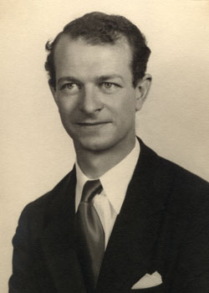
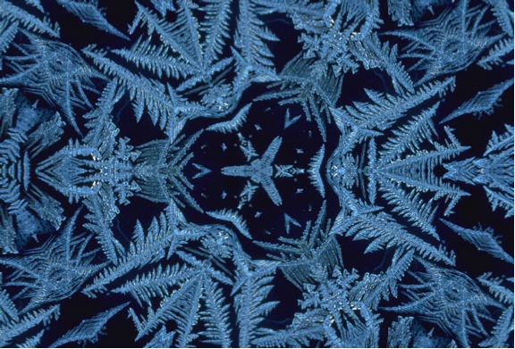
1928
Quantenphysik erklärt die Existenz von ‘Struktur’ in der Natur
Chemische Bindungen reflektieren die Struktur der Orbitale
Linus Pauling (1928)
1928: Atome, Moleküle, und der Grund für makroskopische Formen waren verstanden.

Slide 28
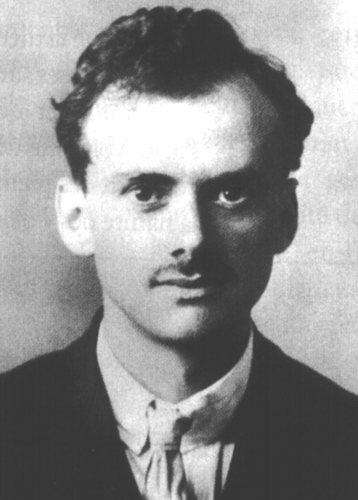
Felder
Spezielle Relativität
Quantentheorie + Spezielle Relativitätstheorie = ??
Naturgesetze müssen Raum- und Zeit Koordinaten gleich behandeln
Die ‘Wurzel’ aus der relativistischen
Energie-Impuls-Beziehung
Zum Vergleich: die nicht-relativistische
Schrödinger-Gleichung
Paul A.M. Dirac
(1928)

Slide 29

Felder
Spezielle Relativität
Quantentheorie + Sp. Rel.theorie = Dirac-Gleichung
Elektron - Spin up
Elektron - Spin down
Ψ =
Positron - Spin up
Positron - Spin down
1) ANTITEILCHEN (neu !)
2) SPIN 1/2 (Erklärung)
3) SPIN 1/2 --> PAULI PRINZIP (1940)

Slide 30

Felder
Spezielle Relativität
Zwei wichtige Voraussagen von Dirac
Die Wellenfunktion hat 4 Komponenten (zwei Spin 1/2 Teilchen)
Die ‘kleinen’ Komponenten beschreiben ‘Anti-Teilchen’
Jedes Teilchen besitzt ein Anti-Teilchen

Slide 31
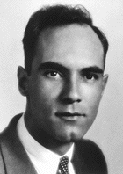
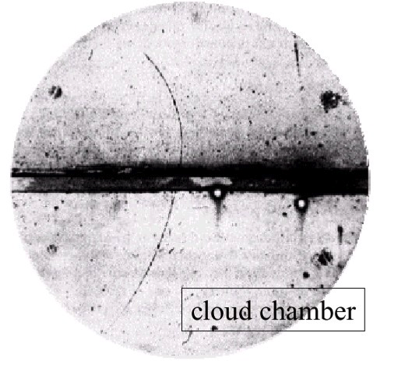
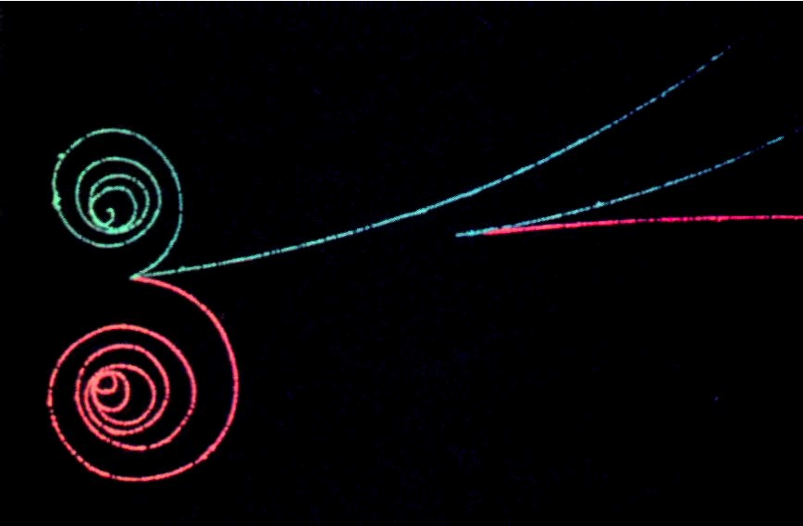
Felder
e⁺
Spezielle Relativität
Entdeckung des Positrons
Dirac hatte recht!
Anderson (1932)
Elektron-Positron-Paarerzeugung

Slide 32
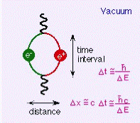
Felder
DAS VAKUUM WAR PLÖTZLICH SEHR KOMPLIZIERT GEWORDEN
Quantenphysik (Unschärferelation!):
physikalische Systeme (z.B. Felder) kennen keine absolute Ruhe
Selbst im Grundzustand verschwinden die elektromagnetischen Felder nicht völlig:
Fluktuationen des Vakuums produzieren (für kurze Zeit) Elektron-Positron Paare.

Slide 33
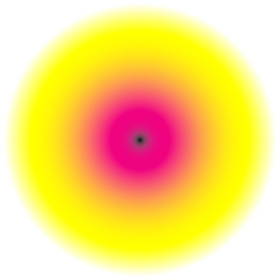
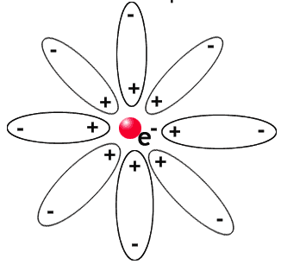
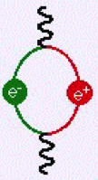
Felder
Wie konnte man die Wechselwirkung zwischen Elektronen und Photonen berechnen?
‘Zweite Quantisierung’ :
Felder werden durch Erzeugungs- und Vernichtsoperatoren beschrieben
Die ‘nackte’ Ladung des Elektrons polarisiert die Vakuumfluktuationen
(‘Debye shielding’)
Die gemessene Elektronenladung ist die Summe der “nackten” Ladung
und der Polarisation des Vakuums

Slide 34
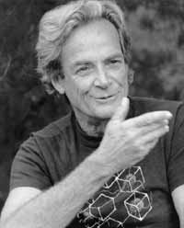
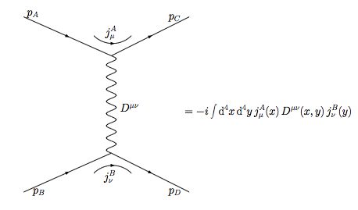
Felder
1934 - 1948
Quanten-Elektrodynamik
“Renormalisation”
Nacktes Elektron + Vakuum-Fluktuationen = beobachtbares Elektron
(“unendlich” - “unendlich” = “endlich”)
Feynman Diagramme
R. P. Feynman
Präzise Berechnungsvorschriften in graphischer Form
+ Tomonoga
+ Schwinger
Solche Graphen werden seitdem auch benutzt,
um andere Teilchen-Wechselwirkungen zu beschreiben.

Slide 35
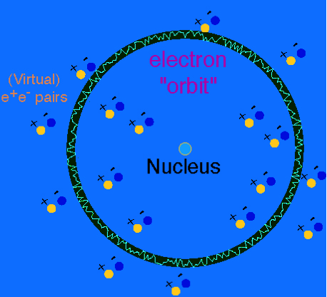
Felder
1948
Riesenerfolg der QED: Korrekte Berechnung der Vakuumfluktuationen
Lamb Shift
(Verschiebung atomarer Energieniveaus)

Slide 36
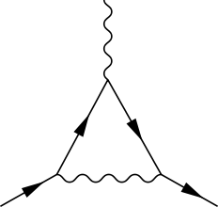


Felder
1948
Riesenerfolg der QED: Korrekte Berechnung der Vakuumfluktuationen
Anomalie des magnetischen
Moments des Elektron
Messung:
stimmt auf 10 Stellen mit der theoretischen Vorhersage überein

Slide 37
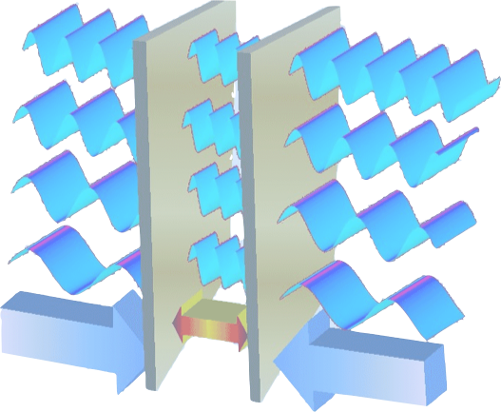

Casimir-Effekt
1948
(Kraft zwischen zwei ungeladenen Metallplatten)
p = 100 kPa (d=11 nm)

Slide 38

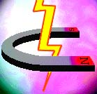
Felder
Zwei fundamentale Kräfte mit gleichem Entfernungsgesetz:
Gravitation
Elektromagnetismus
Gemeinsamkeit: 1/r² Gesetz
Unterschied: die Wechselwirkungskonstanten sind extrem verschieden
(36 Grössenordnungen für zwei Protonen)

Slide 39
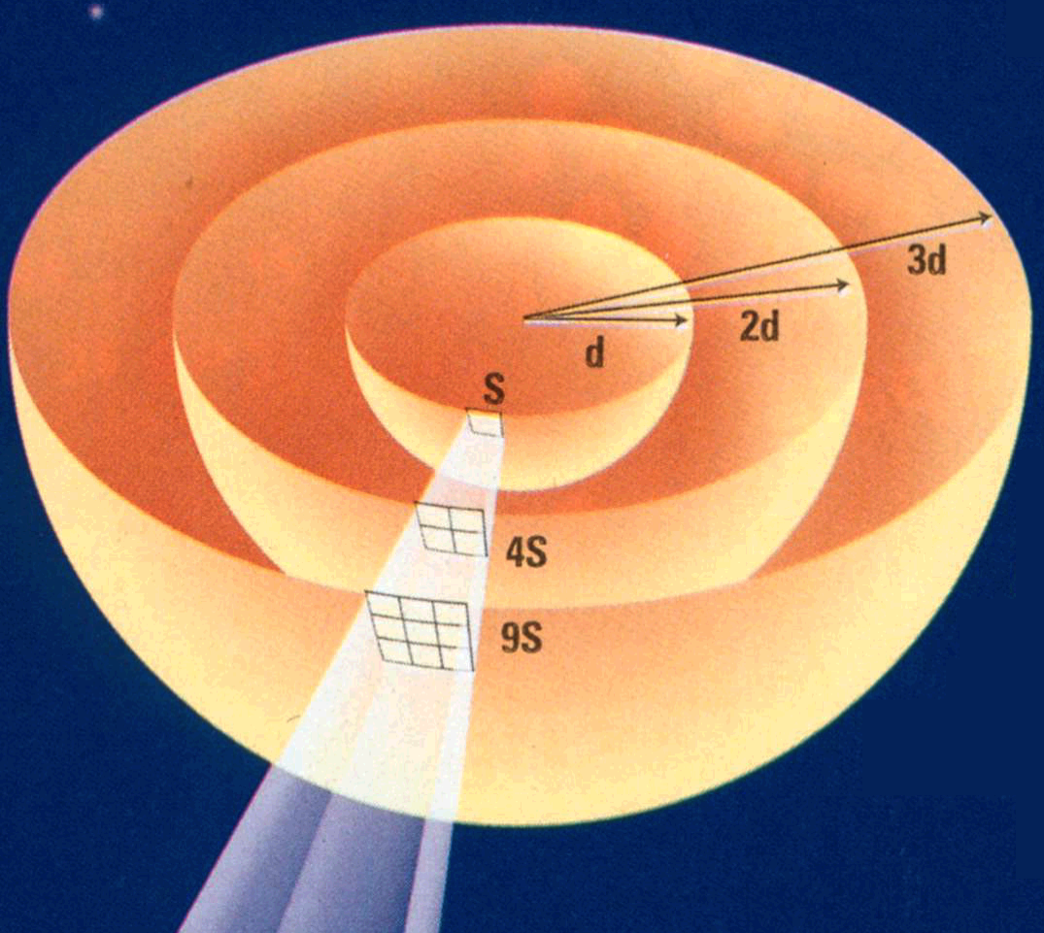
Felder
QED: Elektrisch geladene Teilchen wechselwirken
durch den Austausch von Photonen
1) Elektrische Ladungen senden virtuelle Photonen aus
2) Das 1/r² Gesetz resultiert aus der Wahrscheinlichkeit, ein anderes Teilchen
im Abstand r zu treffen (Korrelation mit der 3-Dimensionalität des Raums!)
1/r² Gesetz
Ein Modell für die Beschreibung der anderen Wechselwirkungen?

